Slide 1
Sqrt Decomposition
& Mo’s Algorithm
183
Menukar sedikit kecepatan dengan kesederhanaan dan keluwesan
Struktur Data · Day 183

Slide 2
00
Sebelum Mulai
Materi ini tentang apa, dan kapan ia dipakai

Slide 3
Penjelasan Sederhana
Sqrt decomposition: membagi array menjadi blok berukuran akar n.
BAYANGKAN SEPERTI INI
DI DALAM SOAL
Perpustakaan membagi buku ke rak-rak. Setiap rak punya papan ringkasan berisi total buku di rak itu.
Array dibagi menjadi blok sepanjang akar n. Setiap blok menyimpan ringkasannya.
Untuk menghitung buku dari rak 3 sampai rak 9, cukup baca papan ringkasan tujuh rak — tidak perlu menghitung tiap buku.
Blok yang termuat penuh dibaca dari ringkasannya. Hanya blok di kedua ujung yang diperiksa satu per satu.
Rak yang cuma sebagian masuk hitungan tetap harus dihitung bukunya, tetapi paling banyak dua rak.
Paling banyak 2 x akar n elemen diperiksa langsung, ditambah akar n ringkasan blok.
Kalau satu buku pindah, cukup perbarui papan ringkasan raknya.
Update satu titik: ubah nilainya, lalu perbarui ringkasan bloknya. O(1) per update.
Mo's algorithm: kalau semua pertanyaan sudah diketahui di awal, urutkan pertanyaannya agar penunjuknya bergerak sesedikit mungkin.
Query offline: urutkan berdasarkan blok kiri lalu ujung kanan, sehingga total pergerakan penunjuknya O((n+q) akar n).
INTINYA
Sqrt decomposition kalah cepat dari segment tree, tetapi menang pada operasi aneh yang sulit digabung — dan kodenya jauh lebih pendek.

Slide 4
Materi Ini Tentang Apa
Sqrt decomposition menukar sedikit kecepatan dengan kesederhanaan dan keluwesan: O(sqrt n) per query, tetapi bisa menjawab hal yang segment tree tidak bisa.
Bagi array menjadi blok berukuran akar n
Setiap blok menyimpan satu rangkuman. Query membaca rangkuman untuk blok penuh, dan menghitung manual di kedua ujungnya.
Akar n menyeimbangkan dua biaya
Bagian tengah berbiaya n/B, dua ujungnya 2B. Jumlah keduanya paling kecil ketika B kira-kira akar n.
Mo mengurutkan query agar penunjuk tidak bolak-balik
Kunci utama blok dari l, kunci kedua r. Dari urutan itu langsung keluar O((n + q) akar n).
Yang berubah antar soal hanya tambah dan buang
Kerangka Mo selalu sama persis. Hanya dua fungsi kecil yang perlu ditulis ulang, dan keduanya harus O(1).

Slide 5
Kapan Dipakai, Kapan Tidak
Kenali dari "banyak query rentang, jawabannya sulit digabungkan".
PAKAI KETIKA
JANGAN PAKAI KETIKA
v
Banyak query rentang dan jawabannya tidak bisa digabung secara asosiatif
x
Operasinya asosiatif dan ada update — segment tree lebih cepat
v
Pertanyaan seperti "berapa elemen bernilai lebih dari x di rentang ini"
x
Query harus dijawab satu per satu secara online — Mo tidak bisa
v
Query bisa dibaca semuanya lebih dulu (offline) dan tidak ada update
x
tambah() atau buang() tidak mungkin dibuat O(1)
v
Butuh solusi cepat ditulis dan sulit disalahtulis saat kontes
Pada Mo, kedua loop tambah() harus dijalankan SEBELUM kedua loop buang(). Bila terbalik, jendela bisa sempat terbalik dan pencacahnya menjadi negatif.

Slide 6
Posisi Materi Ini
Materi ini tidak berdiri sendiri. Di kiri adalah yang sebaiknya sudah kamu kuasai, di kanan adalah yang terbuka setelah materi ini selesai.
PRASYARAT
SETELAH INI
Prefix sum (Day 29)
Mo dengan update
MATERI INI
Sqrt Decomposition
& Mo’s Algorithm
Sorting
Mo pada pohon
Segment tree (Day 172)
Blok berukuran akar n, dan pengurutan query yang membuatnya cepat.
Sqrt decomposition pada query
Banyak soal sulit sebenarnya bisa diselesaikan dengan sqrt decomposition yang sederhana. Ia jarang menjadi solusi terbaik, tetapi sering menjadi solusi yang cukup.

Slide 7
Agenda
01 Ide Dasar Pembagian Blok
05 Mo’s Algorithm: Query Offline
02 Kenapa Ukurannya Akar n
06 Kenapa Urutan Query Penting
03 Simulasi Query Rentang
07 Contoh Soal & Latihan
04 Kode Sqrt Decomposition
08 Ringkasan

Slide 8
01
Sqrt Decomposition
Bagi array menjadi blok, rangkum tiap blok

Slide 9
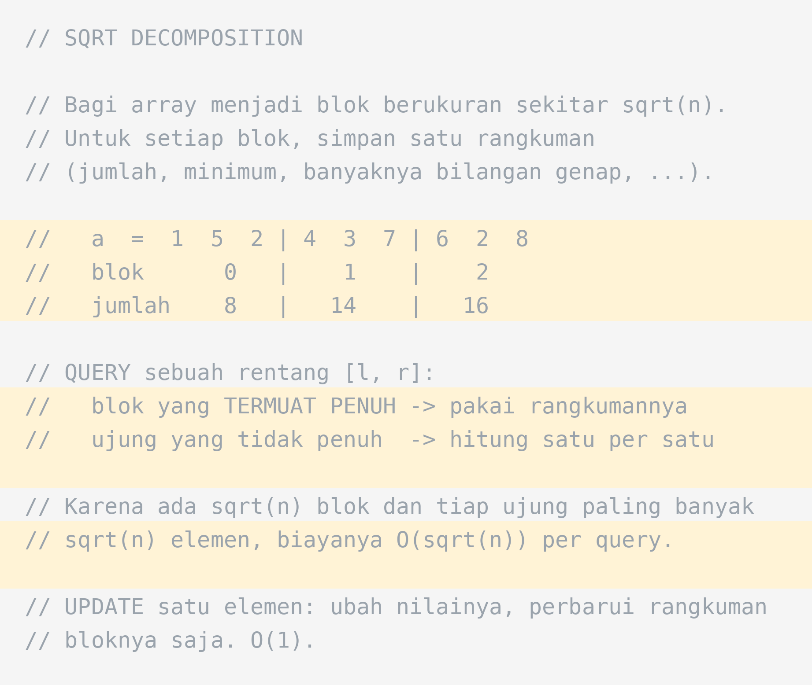
Ide Dasarnya
Baris 12 dan 13 adalah seluruh isi teknik ini: bagian tengah pakai rangkuman, ujungnya dihitung manual.
PENJELASAN
Perhatikan pertukarannya: query menjadi O(sqrt n) alih-alih O(n), dengan imbalan update yang tetap O(1) dan kode yang jauh lebih pendek daripada segment tree.

Slide 10
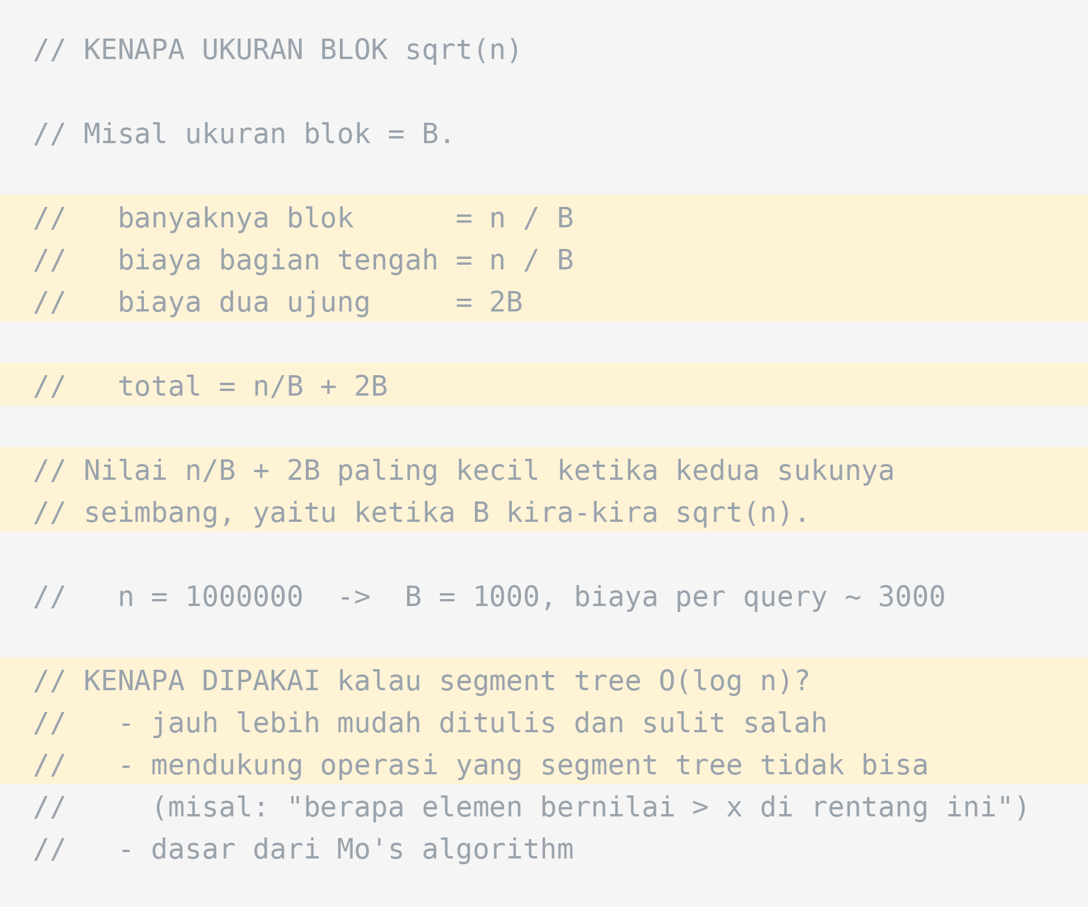
Kenapa Ukuran Bloknya Akar n
Perhitungan di baris 5 sampai 9 menjelaskan kenapa justru akar n, bukan angka lain.
PENJELASAN
Kelebihan terpentingnya ada di baris 17: sqrt decomposition bisa menjawab pertanyaan yang tidak bisa digabung secara asosiatif — dan segment tree tidak bisa.

Slide 11
02
Simulasi
Sembilan elemen, blok berukuran tiga

Slide 12
Langkah 1 — Membangun Rangkuman
Sembilan elemen dibagi menjadi tiga blok. Setiap blok menyimpan satu angka: jumlah isinya.
1 / 3
1
5
2
4
3
7
6
2
8
a
0
1
2
3
4
5
6
7
8
blok 0 = 1+5+2 = 8 blok 1 = 4+3+7 = 14 blok 2 = 6+2+8 = 16
Membangunnya butuh satu kali jalan O(n). Sesudah itu, setiap perubahan satu elemen hanya menyentuh satu angka rangkuman.

Slide 13
Langkah 2 — Query Rentang 2 sampai 7
Rentangnya menyentuh sebagian blok 0, seluruh blok 1, dan sebagian blok 2.
2 / 3
1
5
2
4
3
7
6
2
8
a
0
1
2
3
4
5
6
7
8
ujung kiri: a[2] = 2 tengah: blok 1 = 14 ujung kanan: a[6] + a[7] = 8
Blok 1 termuat penuh sehingga cukup dibaca satu angka. Kedua ujungnya dihitung satu per satu, dan itu paling banyak sqrt(n) elemen tiap sisi.

Slide 14
Langkah 3 — Menjumlahkan dan Memperbarui
Jawabannya adalah penjumlahan tiga bagian tadi. Update satu elemen hanya menyentuh satu rangkuman.
3 / 3
1
5
2
4
3
7
6->9
2
8
a
0
1
2
3
4
5
6
7
8
query(2, 7) = 2 + 14 + 8 = 24 ubah a[6] jadi 9 -> blok 2 = 16 + 3 = 19
Update tidak perlu menyentuh elemen lain sama sekali. Inilah alasan sqrt decomposition sering dipakai ketika updatenya jauh lebih banyak daripada querynya.

Slide 15
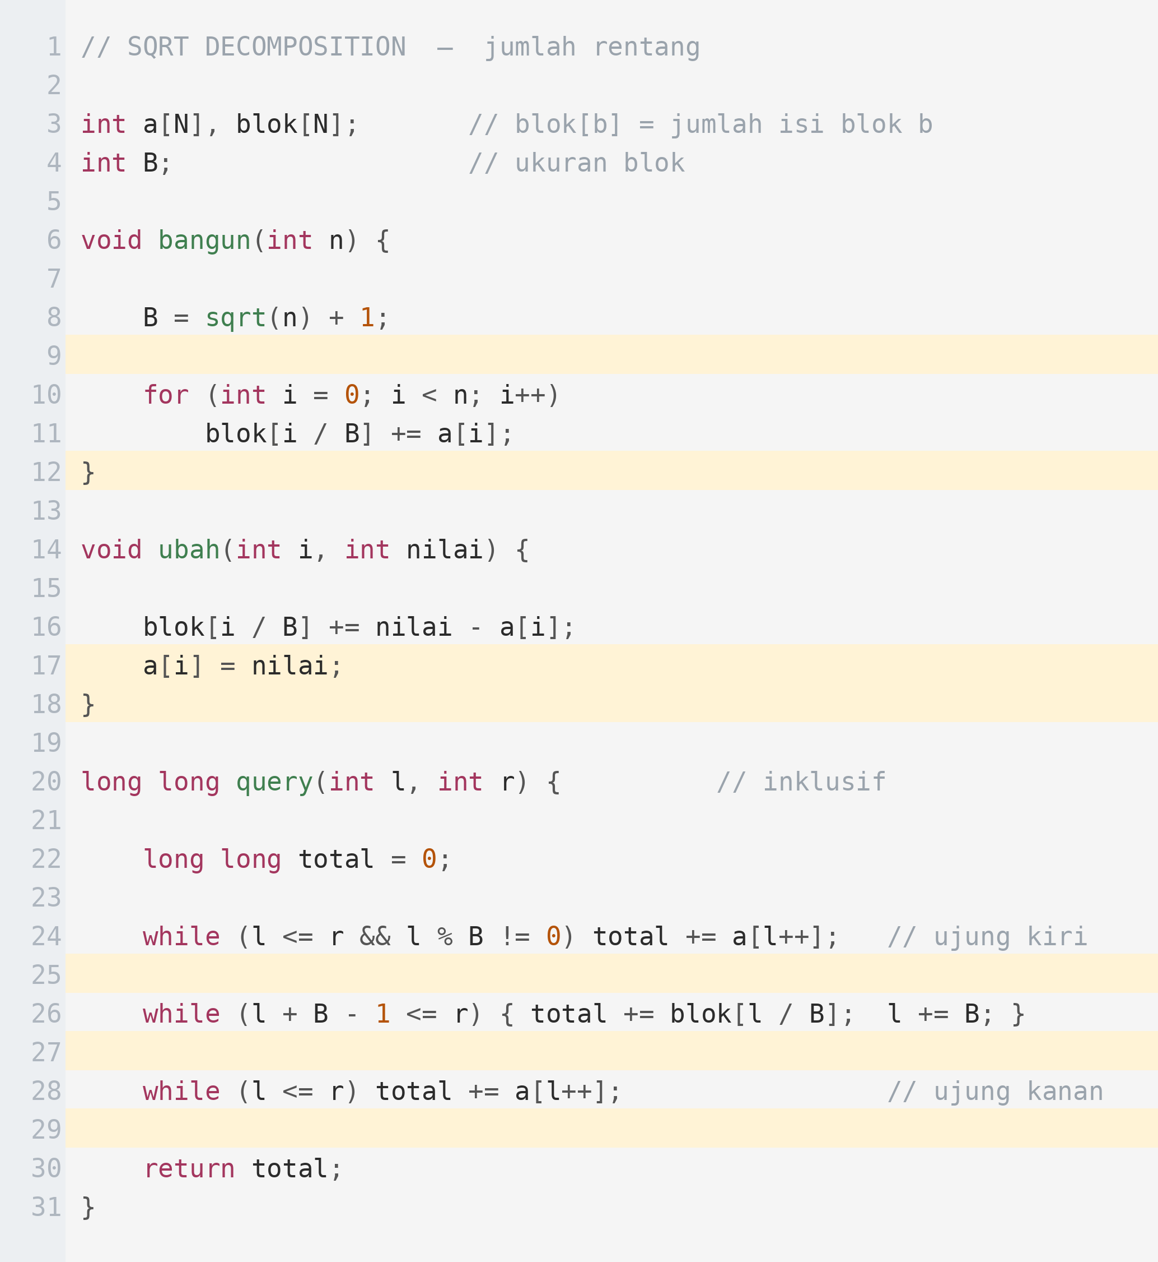
Kode Sqrt Decomposition
Tiga loop while pada query adalah tiga bagian yang barusan disimulasikan, berurutan dari kiri ke kanan.
1
Ukuran blok diambil sqrt(n) + 1 agar tidak ada masalah ketika n bukan kuadrat sempurna.
2
Membangunnya cukup satu jalan: setiap elemen menambah rangkuman bloknya sendiri.
3
Update mengubah rangkuman dengan SELISIH nilainya, bukan menghitung ulang seluruh blok.
4
Loop pertama menghabiskan ujung kiri sampai l tepat di awal sebuah blok.
5
Loop kedua melompati blok-blok penuh sekaligus. Inilah bagian yang menghemat waktu.
6
Loop ketiga menghabiskan sisa di ujung kanan. Ketiganya bersama-sama O(sqrt n).

Slide 16
03
Mo’s Algorithm
Ketika jawaban rentang tidak bisa digabungkan

Slide 17
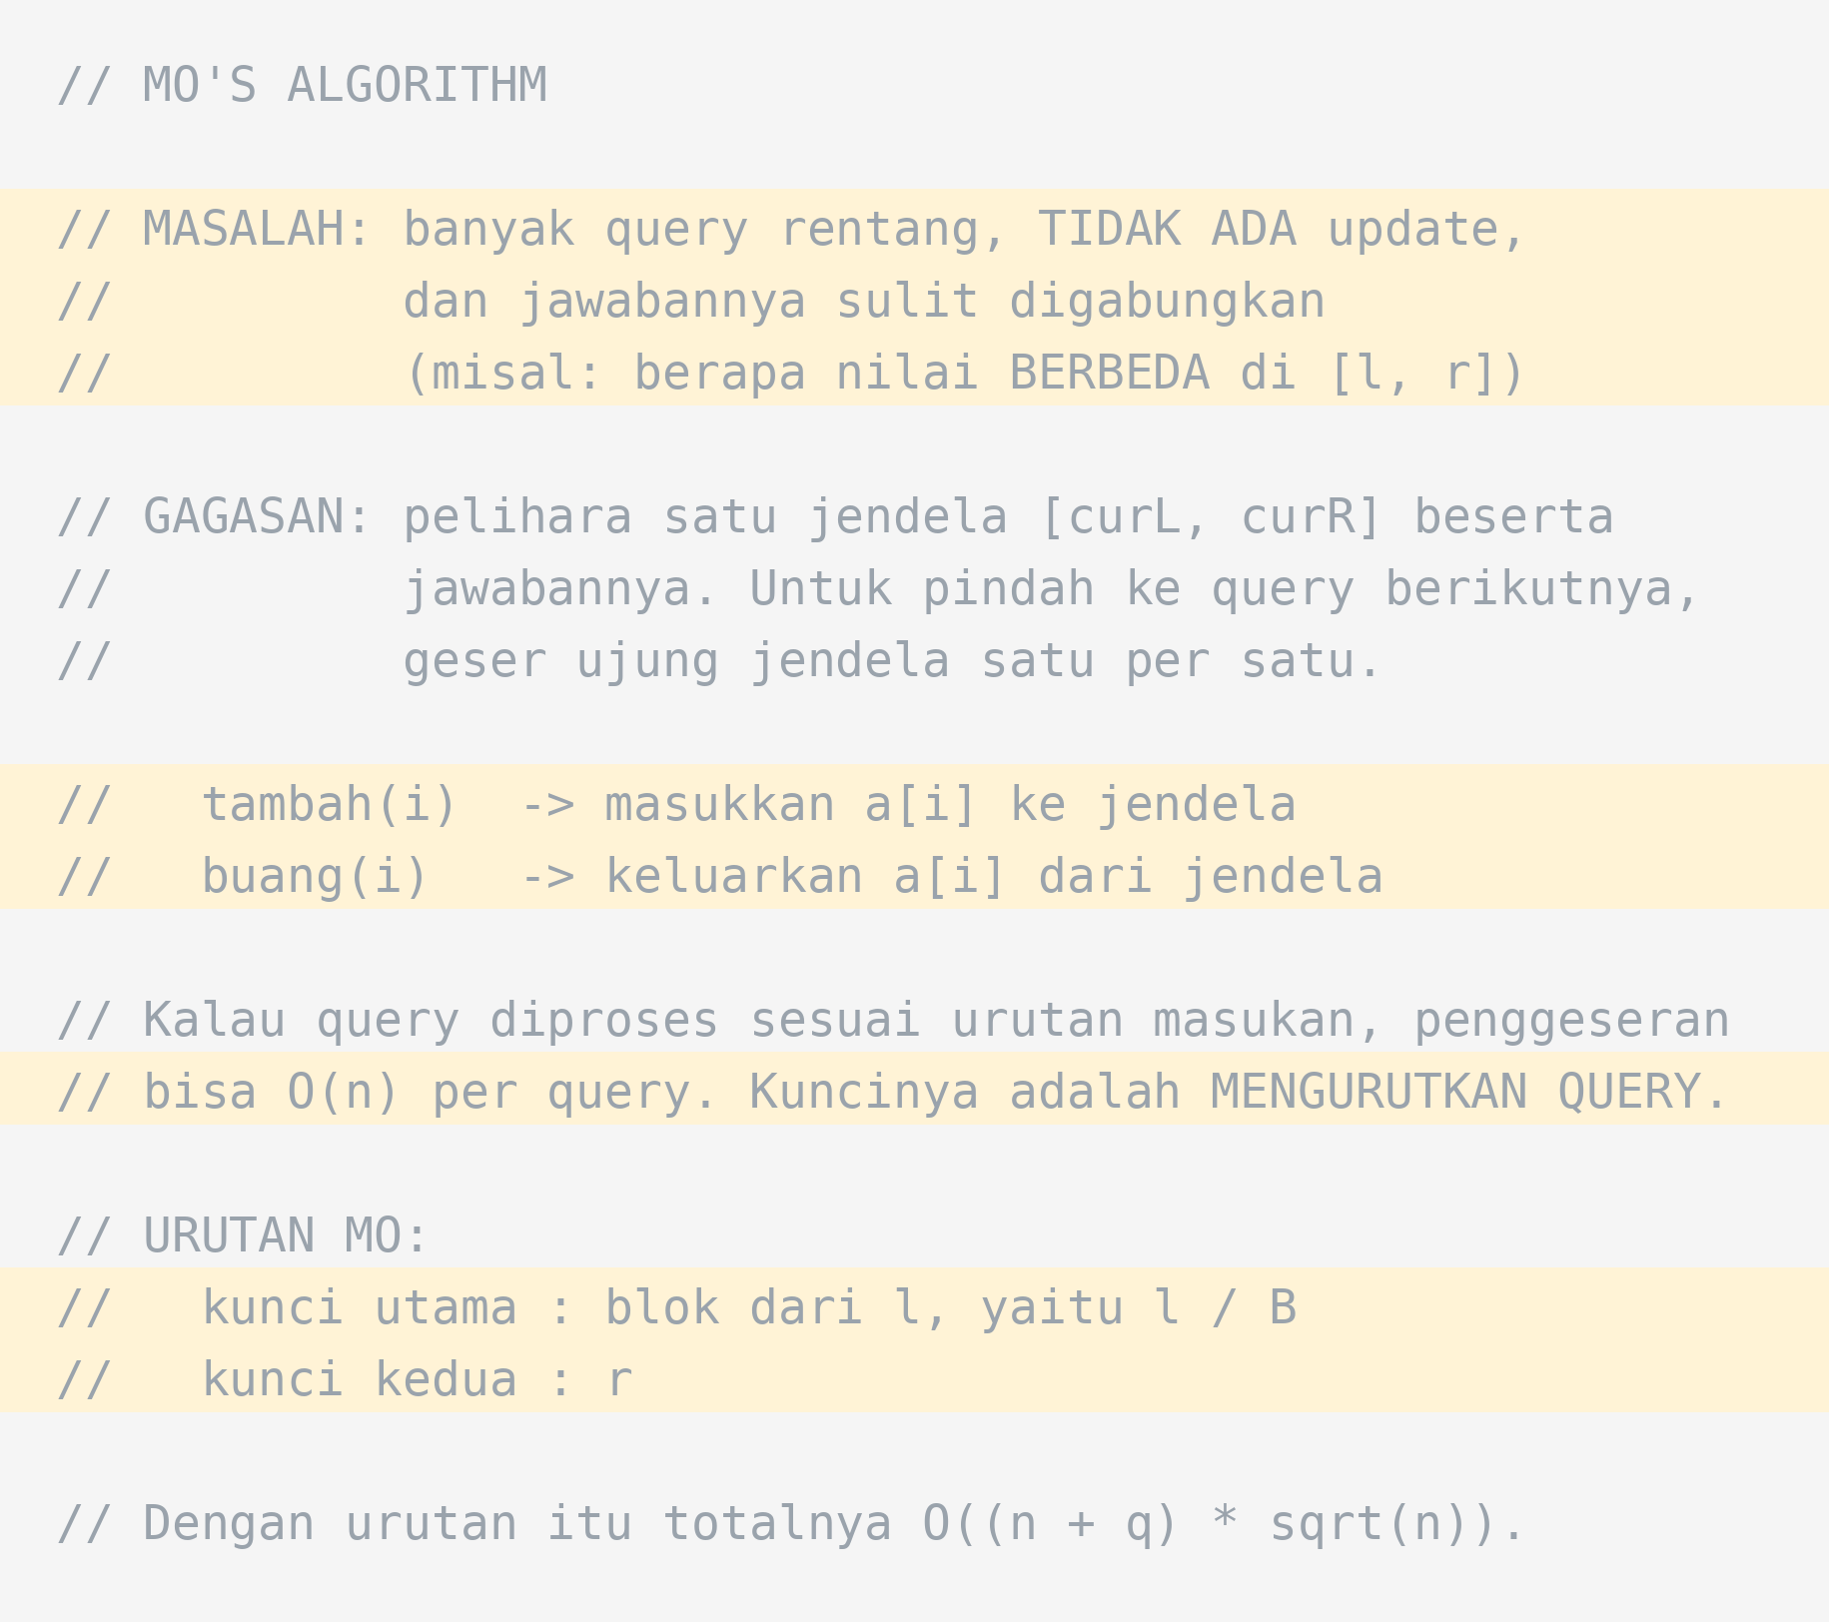
Mo’s Algorithm: Gagasannya
Perhatikan baris 3 sampai 5: syarat pemakaiannya sangat spesifik, dan mengenalinya adalah setengah jawabannya.
PENJELASAN
Kata kuncinya "banyak query, tanpa update, jawabannya tidak bisa digabung". Bila salah satu syarat itu tidak terpenuhi, biasanya ada alat lain yang lebih baik.

Slide 18
Simulasi Urutan Mo
Tiga query pada array tujuh elemen dengan blok berukuran tiga. Perhatikan kolom terakhir.
Query | Blok dari l | Urutan diproses | Gerak penunjuk | Jawaban
[1, 3] | 1 / 3 = 0 | pertama | r: -1 ke 3, l: 0 ke 1 | 2
[0, 4] | 0 / 3 = 0 | kedua | l: 1 ke 0, r: 3 ke 4 | 3
[3, 6] | 3 / 3 = 1 | ketiga | l: 0 ke 3, r: 4 ke 6 | 4
 |  |  | total 13 langkah | a = 2 1 4 1 4 2 3
 |  | tanpa diurutkan | bisa jauh lebih banyak

Slide 19
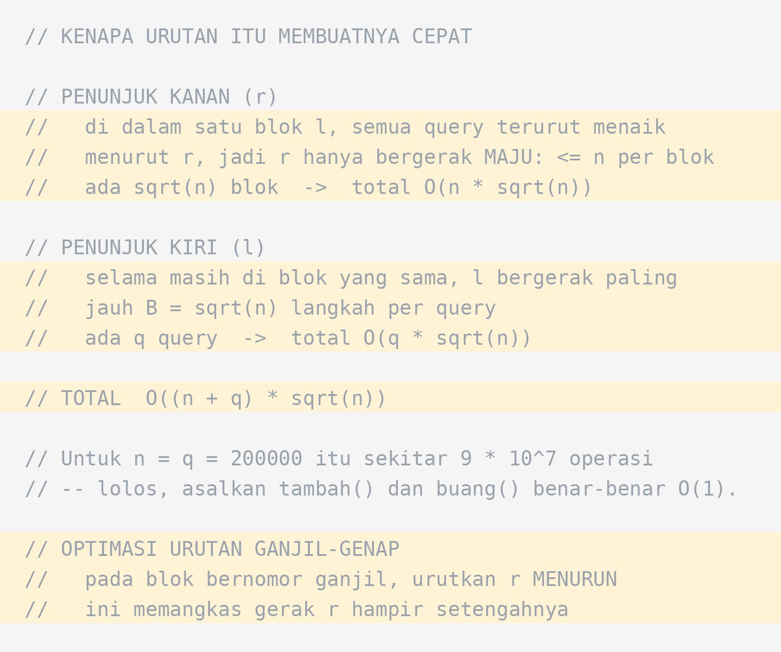
Kenapa Urutannya Membuatnya Cepat
Dua penunjuk dianalisis terpisah, dan keduanya kebetulan sama-sama berakhir di akar n.
PENJELASAN
Syarat tersembunyinya ada di baris 15: tambah() dan buang() harus O(1). Bila keduanya O(log n), totalnya menjadi O((n + q) sqrt(n) log n) dan biasanya sudah terlalu lambat.

Slide 20
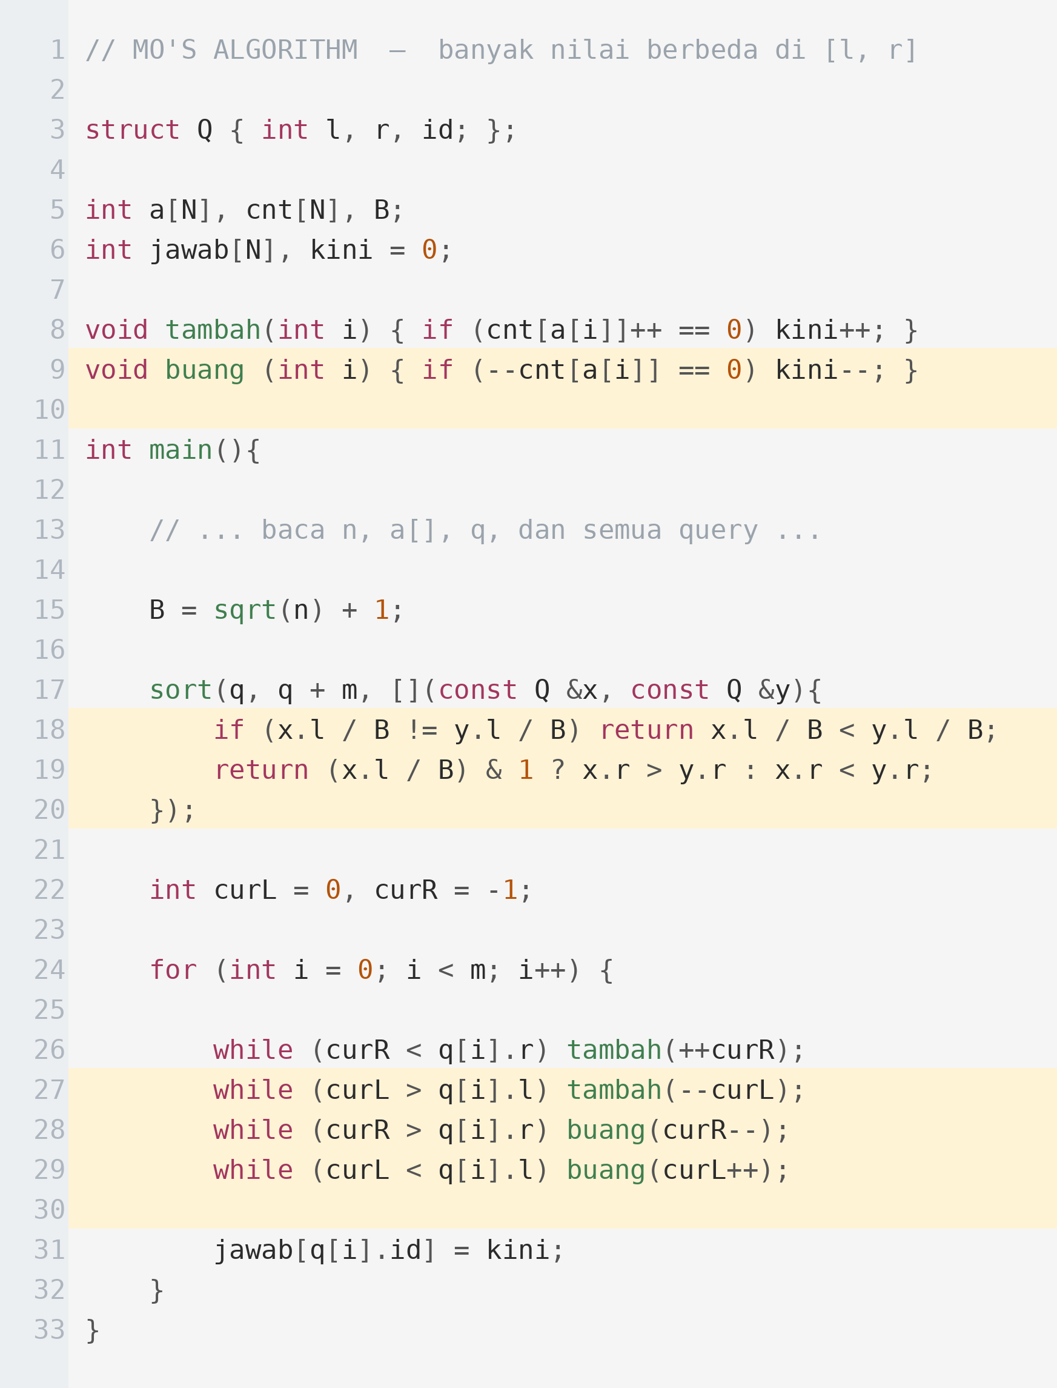
Kode Mo’s Algorithm
Urutan keempat loop while itu penting — bukan sekadar gaya penulisan.
1
tambah() dan buang() adalah satu-satunya bagian yang berubah antar soal. Sisanya selalu sama persis.
2
Kunci utama pengurutan adalah blok dari l. Query di blok yang sama dikumpulkan bersama.
3
Kunci kedua adalah r, dengan arah dibalik pada blok bernomor ganjil. Optimasi ganjil-genap ini hampir gratis.
4
Dua loop tambah() ditaruh LEBIH DULU. Bila buang() dijalankan duluan, jendela bisa sempat terbalik (curL > curR) dan hitungannya rusak.
5
Jawaban disimpan menurut id asli, karena urutan pemrosesan sudah tidak sama dengan urutan masukan.

Slide 21
Jebakan yang Sering Terjadi
Empat kesalahan yang menyumbang hampir seluruh bug pada materi ini.
Menjalankan buang() sebelum tambah()
Bila urutannya terbalik, jendela bisa melewati keadaan curL > curR dan pencacahnya menjadi negatif. Selalu perluas dulu, baru persempit.
Lupa mengembalikan jawaban ke urutan asli
Query sudah diurutkan ulang, jadi jawabannya harus disimpan berdasarkan id masukan, bukan berdasarkan urutan pemrosesan.
tambah() atau buang() yang tidak O(1)
Memakai map atau set di dalamnya menambah faktor log n. Untuk nilai besar, kompres koordinat lebih dulu agar bisa memakai array biasa.
Memakai Mo padahal ada update
Mo standar hanya untuk query offline tanpa update. Bila ada update, yang dibutuhkan adalah Mo dengan waktu — varian tiga dimensi yang berbeda.

Slide 22
04
Contoh Soal
Dari pernyataan sampai kode lengkap

Slide 23
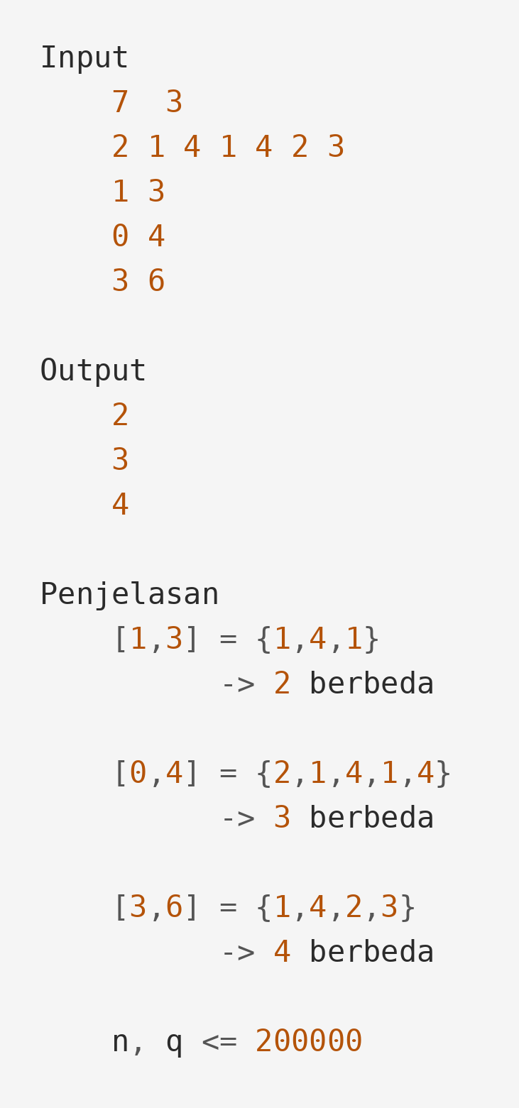
Latihan Terbimbing
SOAL
Banyak Nilai Berbeda dalam Rentang
Diberikan array berisi n bilangan dan q pertanyaan. Setiap pertanyaan berupa sepasang l dan r; jawablah banyaknya NILAI BERBEDA pada a[l..r]. Tidak ada perubahan nilai sama sekali.
1 <= n, q <= 200000
1 <= a[i] <= 200000
indeks berbasis nol, inklusif di kedua ujung

Slide 24
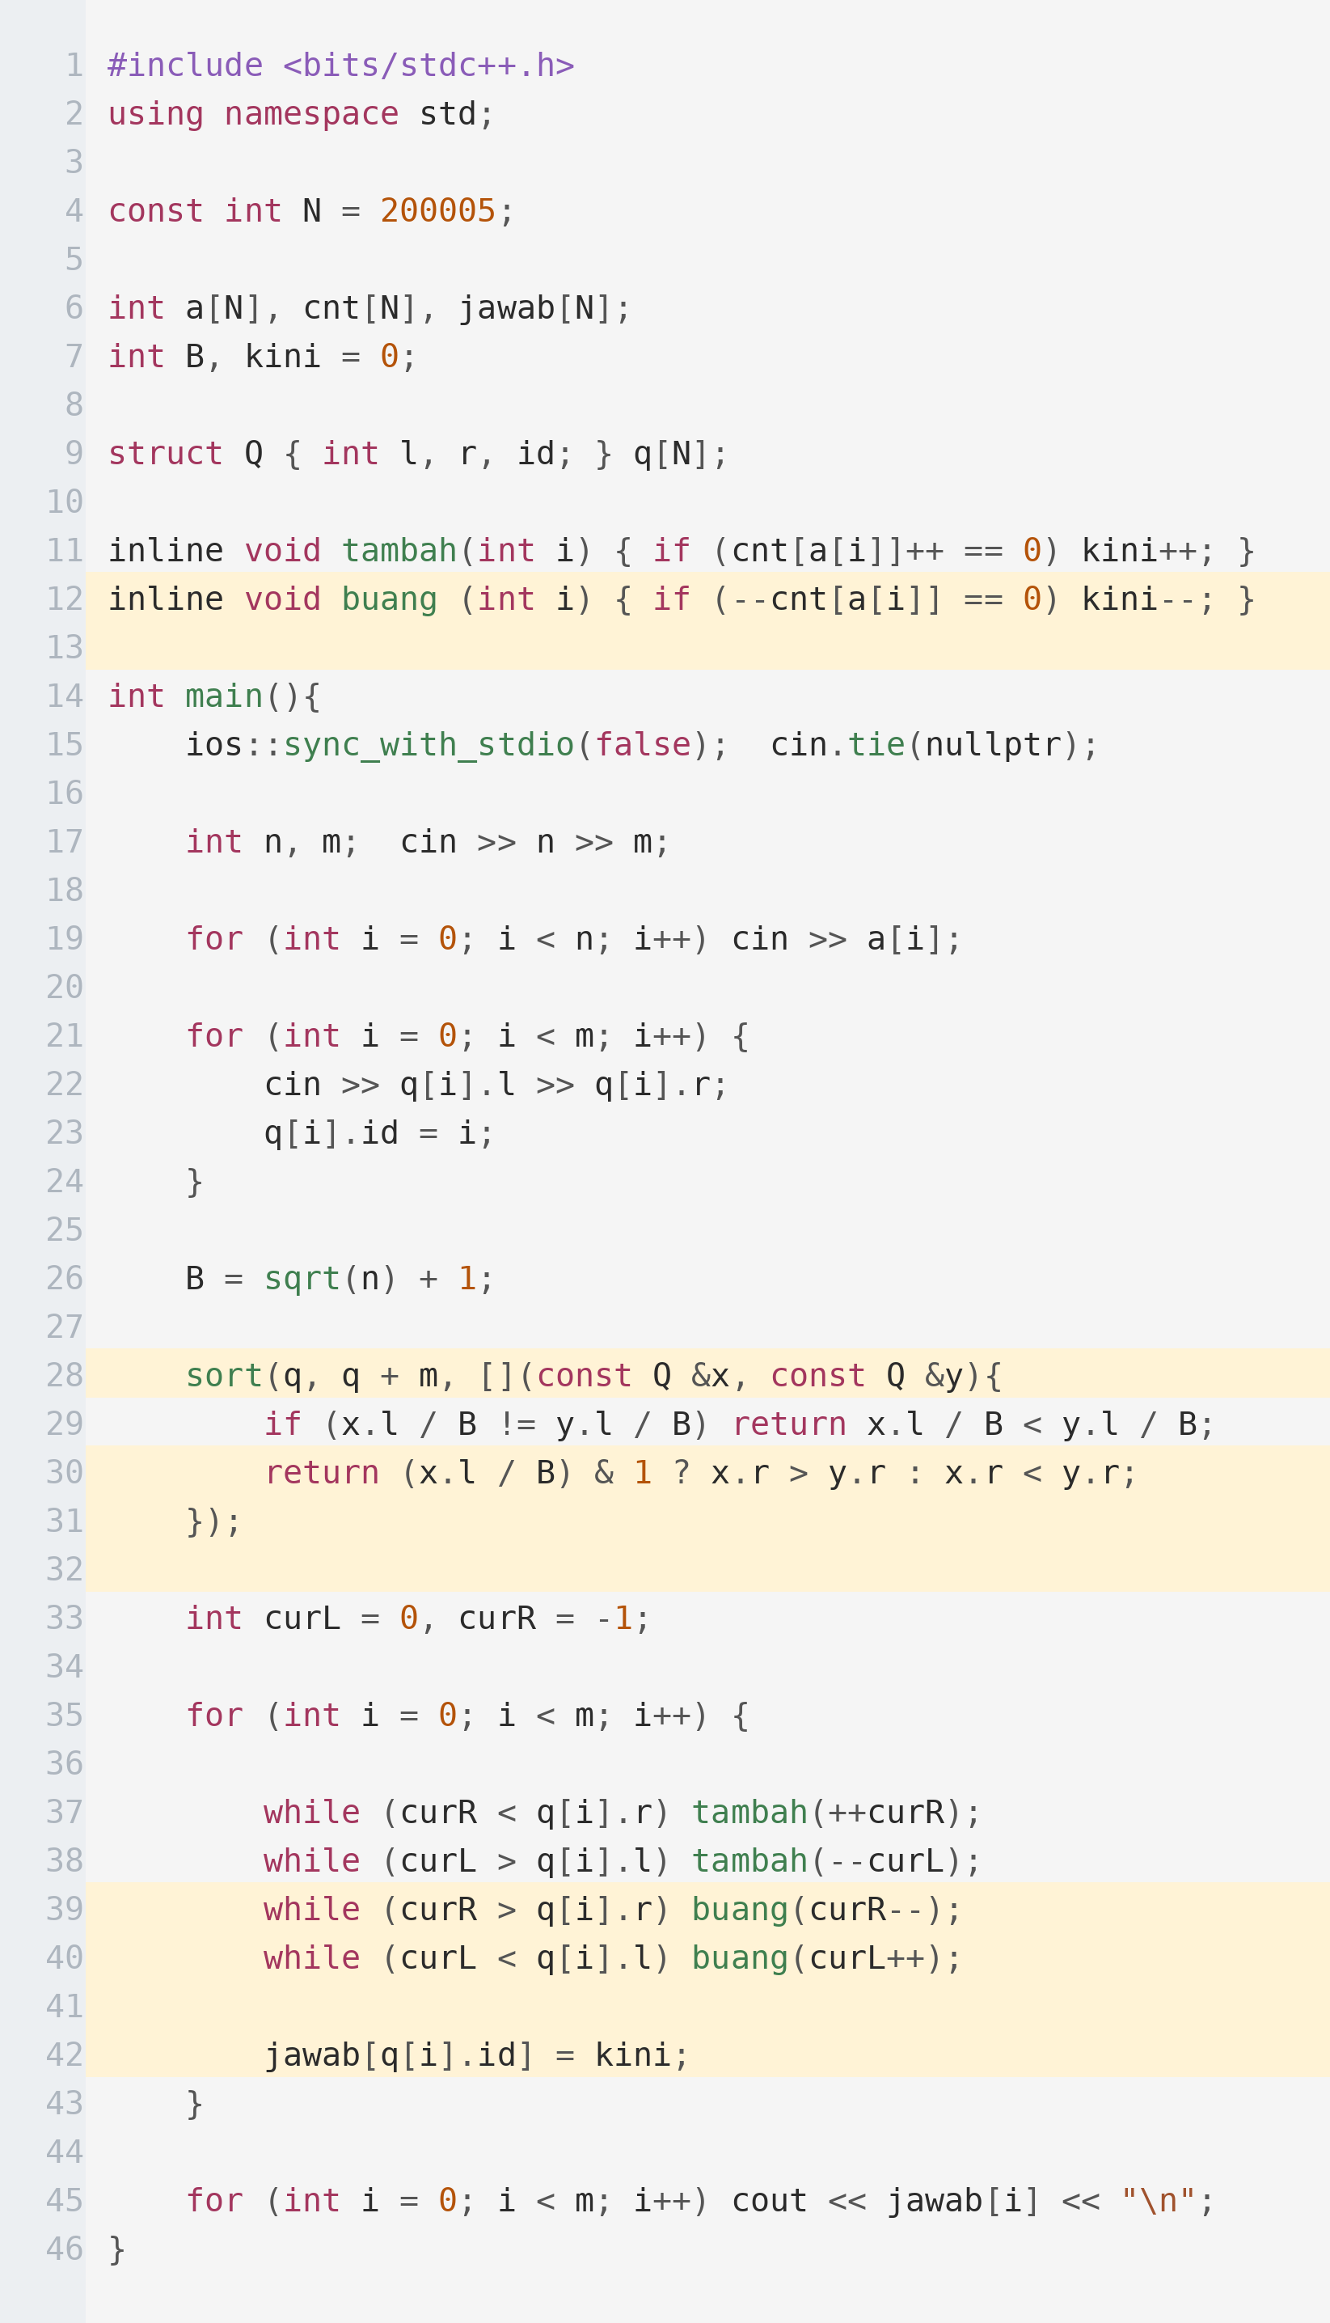
Pembahasan Lengkap
Perhatikan baris 11 dan 12: seluruh logika soalnya hanya dua baris, sisanya kerangka Mo yang selalu sama.
Kompleksitas O((n + q) sqrt(n)). Karena a[i] dibatasi 200000, array cnt bisa dipakai langsung tanpa kompresi koordinat.

Slide 25
Latihan Mandiri
Dua soal pertama memakai sqrt decomposition langsung; tiga berikutnya memakai Mo.
Soal | Yang dilatih | Tingkat
Codeforces 13E | Sqrt decomposition pada lompatan | Menengah
SPOJ GIVEAWAY | Query "berapa elemen > x" per blok | Menengah
SPOJ DQUERY | Nilai berbeda dalam rentang, Mo dasar | Menengah
Codeforces 86D | Mo dengan bobot kuadrat kemunculan | Sulit
Codeforces 940F | Mo dengan update (tiga dimensi) | Sulit

Slide 26
Ringkasan
Empat hal yang perlu terbawa dari materi ini.
Blok berukuran akar n menyeimbangkan dua biaya
Bagian tengah n/B, dua ujung 2B. Jumlahnya paling kecil ketika B sekitar akar n — itu seluruh alasannya.
Lebih lambat daripada segment tree, tetapi lebih luwes
O(sqrt n) memang kalah dari O(log n), tetapi ia menjawab pertanyaan yang tidak bisa digabung secara asosiatif, dan kodenya jauh lebih sulit disalahtulis.
Mo mengurutkan query agar penunjuk tidak bolak-balik
Kunci utama blok dari l, kunci kedua r. Dari situ langsung keluar O((n + q) sqrt n).
tambah() dan buang() harus O(1)
Keduanya satu-satunya bagian yang berubah antar soal, dan sekaligus satu-satunya tempat kompleksitasnya bisa rusak.

